Slide 1
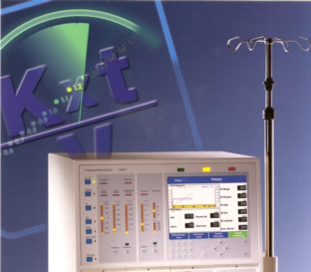

Cél: a szükséges dialízis dózis biztosítása!
A dialízis kezelés minősége jelentősen befolyásolja a beteg életminőségét transzplantációs alkalmasságát és túlélését
Hogy tovább javuljon az életminőség!

Slide 2
Kt/V: Dialízis hatásfok mérésére
Clearance
(GYÁRTÓ)
Dialízis idő
(orvosi előírás)
K • t
V
x
Folyadék meoszlási tér
(Beteg)

Slide 3
Mit jelent a clearence ?
Clearance
185 ml/min
K
Q_{B}
Q_{B} = 200ml/min
C_{bi}
Q_{B}= 185 ml/min
C_{bo} = 0
“Teljesen megtisztított” vérmennyiség
Toxinok
Q_{B} = 15 ml/min
C_{bo} = C_{bi}
“Egyáltalán nem tisztított” vérmennyiség
Q_{B} - K
Clearance definíciója: K = [ml/min]
Egy adott, vérben oldott anyag (pl:CN) clearence (elméletileg) a percenként a filteren átfolyó vérmennyiségnek azon része, amely teljesen megtisztul a vizsgált anyagra nézve.
c_{bi} - c_{bo}
K = Q_{B} •
c_{bi}

Slide 4
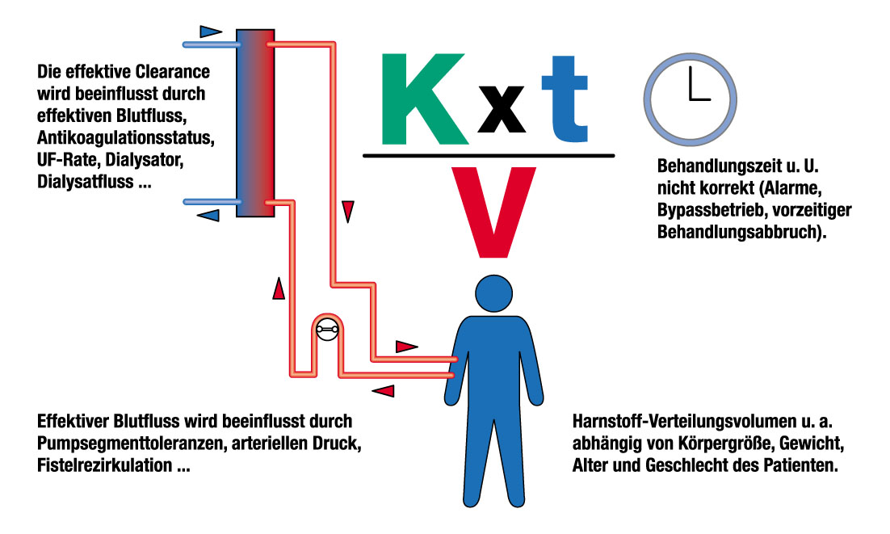
Kt/V-t befolyásoló tényezők:
In-vivo Clearance: K
Dializátor,
véráramlás (QB)
vér összetétele, anticoaguláció, ultrafiltratió, recirkuláció, dialyser, dializáló oldat áramlása...
Effektiv kezelési idő: t
esetenként csökken riasztás bypass vagy a kezelés idő előtti befejezése miatt...
Az effektív vérátáramlást befolyásolja: artériás szerelék pumpaszegmens átmérő, fisztulatű átmérő, artériás nyomás, fisztula recirkuláció...
CN megoszlási tér V
függ: testfelszín, súly, életkor, nem

Slide 5
Az urea és az elektrolit clearance
Diffúziós koefficiens 37 ° C-on
Elektrolit és urea clearance függvénye
400
electrolyte clearance [ml/min]
aqueous solutions
Na⁺
Urea
300
1,94 • 10⁻⁵
2,20 • 10⁻⁵
200
100
Babb AL, Maurer CJ, Fry DL, Popovich RP, McKee RE :
0
0
50
100
150
200
250
300
350
400
The determination of membrane permeabilities and solute diffusivities
urea clearance [ml/min]
with applications to hemodialysis
Steil H, et.al. ASAIO Trans 1993;39:M348-52
Chem. Eng. Progr. Symp. Ser. 84,64 (1968) 59-68

Slide 6
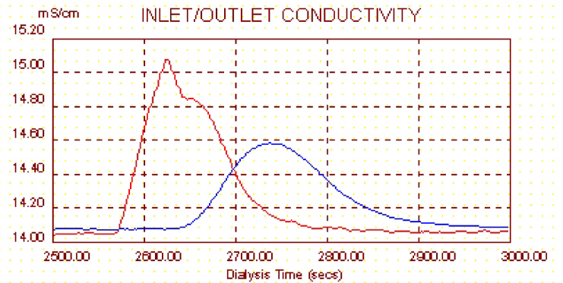
Az OCM mérés lényege:
Mérési elv:
CN helyett a conductivitásért nagyrészt felelős (electronikusan detectálható) Na⁺ változás monitorizálása
Rendszeres időközönként a dializáló oldat conduktivitásának változtatása s folyamatos mérése a dializátor előtt és után
Eredmény:
Na⁺- vagy Cond. dialysance, amiből végül a dializátor effectiv in-vivo urea clearance kerül kiszámításra
Pontosság: ± 5% (a hagyományos clearence meghatározáshoz)
+
+
+
+
+
+
+
+
+
+
+
+
+
+
+
+
+
+
+
+
+
+
+
+
+
+
+
+
+
+
+
+
+
+
+
+
+
+
+
+
+
+
+
+
+
+
+
+
+
+
+
+
+
+
+
+
+
+
+
+
Cond. dializátorelőtt
+
+
Cond. dializátor után
+
Polaschegg HD: Automatic, noninvasive intradialytic clearance measurement. Int J Artif Organs 1993 Apr;16(4):185-91
Petitclerc T, Goux N, Reynier AL, Bene B: A model for non-invasive estimation of in vivo dialyzer performances and patient's conductivity during hemodialysis. Int J Artif Organs 1993, Aug;16(8):585-91
Polaschegg HD: Method for measuring performance parameters of substance and energy exchange modules, EP0911043 A 19990428

Slide 7
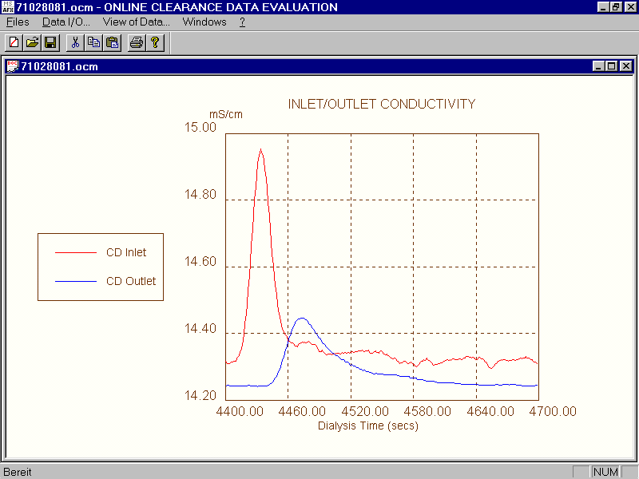
Konduktivitás pulzustól az online clearance K_{eff}-ig
Az elektrolit clearence számításhoz szükséges:
A cond. in görbe alatti terület
A cond. out alatti terület
Korrekciós factor „zero“ pulzushoz
Dializátum flow és UF ráta
Effective vér-víz flow
Cd in
Cd out
A Clearence számítás az eSPVV-KM-en történik
(equilibrated Single Pool Variable Volume Kinetik Modelling)
A dialízis befejezését követő urea rebound-ot figyelembe veszi

Slide 8
Mérési ciklus
Mérési fázisok időrendben:
1 mérés történik 1 PHT ciklusonként
  60 sec konduktivitás stabilizáláshoz
  60 sec a konduktivitás változása
  A teljes ciklusidő kb. 10 perc
A konduktivitás változás iránya:
  Konduktivitási ablak 12,8-15,7 mS/cm
  13,9 - 14,6 mS/cm közötti konduktivitásnál változó irányú pulzusok
  13,9 mS/cm alatt mindig növekvő irányú konduktivitás változás
  14,6 mS/cm fölött mindig csökkenő irányú konduktivitás változás
A konduktivitási pulzus amplitudója:
  Kb. 10-14 LED-nyi; automatikus riasztási határ módosítással
  Nincs értékelhető hatással a beteg szérum nátrium szintjére

Slide 9
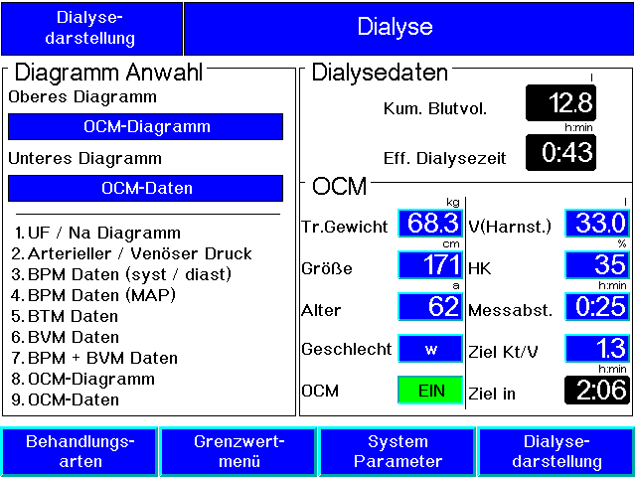
FMC 4008 H/S - kiegészítéssel
Adatbevitel
Haematokrit
(a vér-víz áramlás számításához kell)
Mérési gyakoriság
Cél-Kt/V beállítható
A cél Kt/V érték eléréséhez szükséges idő
A mérés automatikusan vagy
egyedileg is indítható

Slide 10
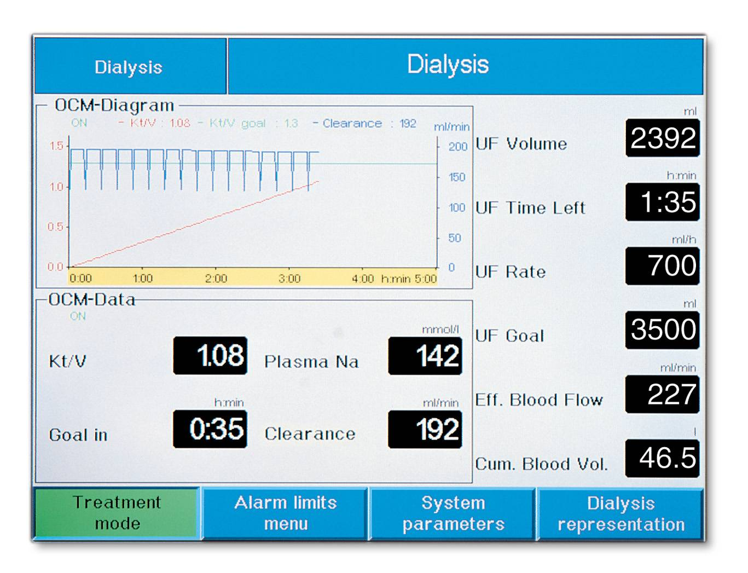
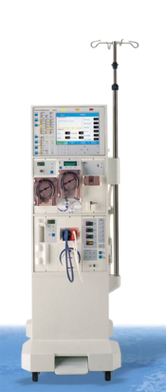
FMC 4008 S - kiegészítéssel

Slide 11

Mi az haszna?
Non-invasive, online effective in-vivo clearance ellenőrzés
Az aktuális dialízis dózis Kt/V, online kiszámítása
Lehetőség az aktuális kezelés módosítására
A plazma nátrium koncentráció online meghatározása
Nincs plussz költség
4008 H/S dializis készülékeknél használható
Figyelem: Csak két tüs HD kezeléseknél használható!

Slide 12
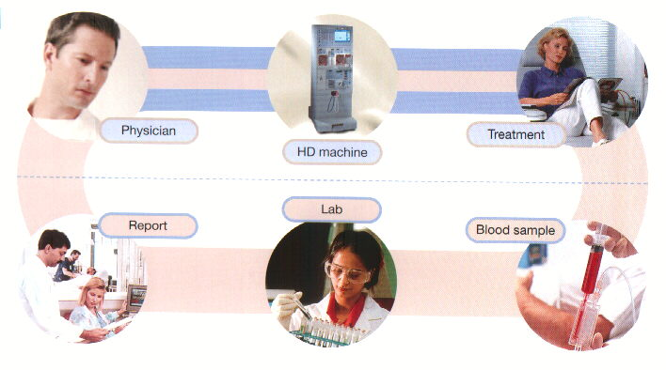

Hagyományos Kt/V mérés

Slide 13
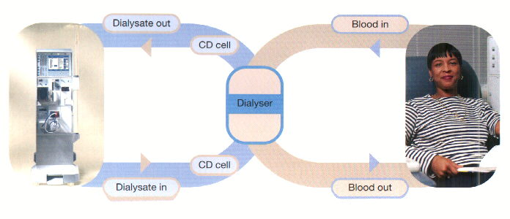
Kt/V mérés OCM-mel

Slide 14
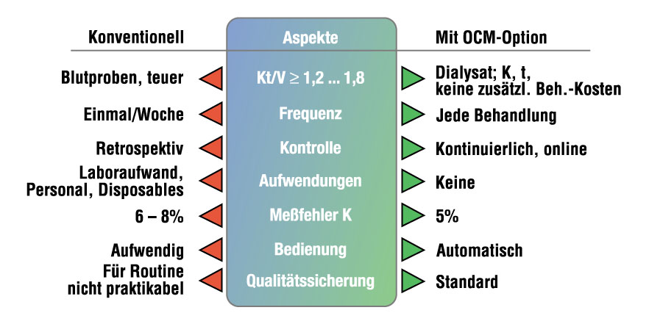
Az előnyei
Hagyományos dialízis hatékonyság mérés
Szempontok
-mel
Vérminták
(drága)
Kt/V > 1.2...1.8
Dializátum; K és t,
(nincs plussz költség)
Havi egy mérés
Gyakoriság
Bármikor
Retrospectiv
Kontroll
Folyamatos, online
Nővér, vérvétel,
idő, energia
Munkaigény
Nincs
“K” pontosság
“Macerás”
Kivitelezés
Automatikus
(“gombnyomásra”)
Nem praktikus gyakorlatilag nincs
Minőségbiztosítás

